Slide 1

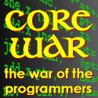
Core War projekt till Digital konstruktion
Jonas Hietala
Jesper Tingvall
Jizhi Li

